Slide 1
தமிழரின் பாரம்பரிய விழாக்களும் கொண்டாட்டங்களும்
த.சிவபாலு

Slide 2
தமிழர் விழாக்கள்
ஆண்டு நிறைவு விழாக்கள்
01 ஆம் ஆண்டு - காகித விழா
02 ஆம் ஆண்டு - பருத்தி விழா
03 ஆம் ஆண்டு - தோல் விழா
04 ஆம் ஆண்டு - பூபாள விழா
05 ஆம் ஆண்டு - மர விழா
06 ஆம் ஆண்டு - சர்க்கரை/கற்கண்டு/இரும்பு விழா
07 ஆம் ஆண்டு - கம்பளி/செம்பு விழா
08 ஆம் ஆண்டு –வெண்கலவிழா
09 ஆம் ஆண்டு -மண்கலசவிழா
10 ஆம் ஆண்டு - தகர விழா
11 ஆம் ஆண்டு - எஃகு விழா
12 ஆம் ஆண்டு - பட்டு விழா
13 ஆம் ஆண்டு - பின்னல் விழா
14 ஆம் ஆண்டு - தந்த விழா
15 ஆம் ஆண்டு - படிக விழா

Slide 3
ஆண்டு நிறைவு விழா
காகித விழா
20 ஆம் ஆண்டு - பீங்கான் விழா
25 ஆம் ஆண்டு - வெள்ளி விழா
30 ஆம் ஆண்டு- முத்து விழா
40 ஆம் ஆண்டு - மாணிக்க விழா
50 ஆம் ஆண்டு - பொன் விழா
60 ஆம் ஆண்டு - வைர விழா / மணி விழா
75 ஆம் ஆண்டு - பவள விழா
80 ஆம் ஆண்டு – அமுத விழா
100 ஆம் ஆண்டு- நூற்றாண்டு விழா /சதம விழா

Slide 4
பிறந்தநாள் விழா
சங்க காலத்தில் மன்னர்கள் தம் பிறந்த நாளைக் கொண்டாடியதை உணர முடிகிறது. தொல்காப்பியர்; இதனை,
‘‘பிறந்த நாள்வயின் பெருமங்கலமும்’’(தொல்.பொருளதிகாரம், நூற்பா எண், 88: 8-வது வரி)
என்று குறிக்கிறார். நன்னனின் பிறந்தநாளை அவனது மக்கள் கொண்டாடியதை மதுரைக்காஞ்சி குறிக்கிறது.

Slide 5
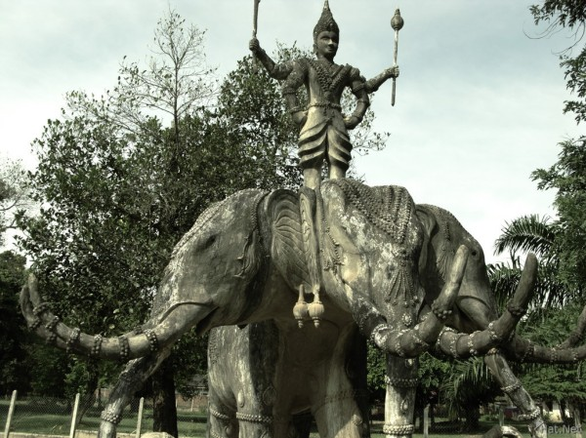
இந்திர விழா

Slide 6
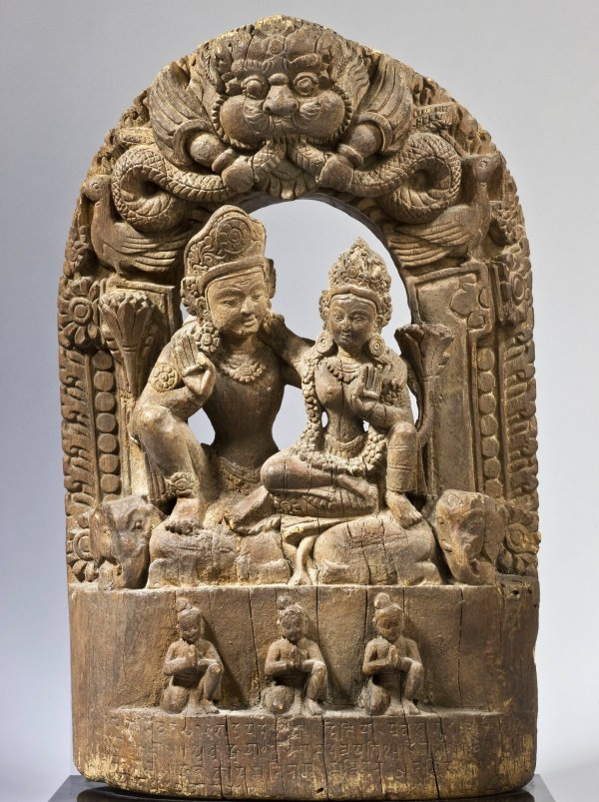
இந்திரவிழா

Slide 7
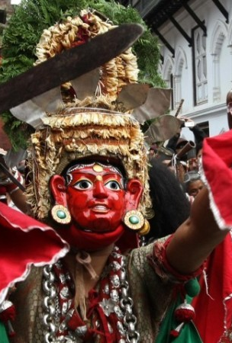

Slide 8
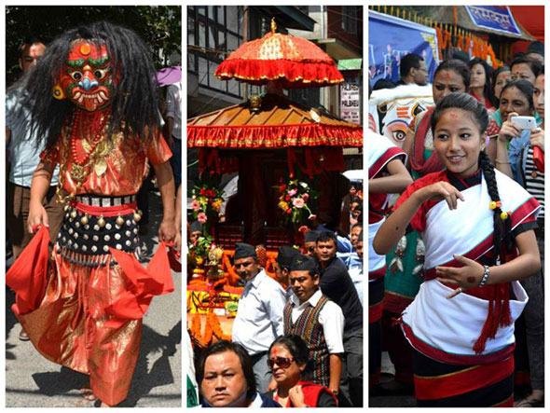

Slide 9
கொற்றவை வழிபாடு
கொற்றவை என்பவள் பாலை நிலத்துக்குரிய தெய்வமாக தமிழ் இலக்கியம் குறிப்பிடுகிறது. மறவர் மற்றும் எயினர் கொற்றவையை வணங்கியதாகச் சங்ககாலத்துக்குப் பிற்பட்ட இலக்கியங்கள் காட்டுகின்றன. மறவர் பாலை நிலத்துக்குரிய பூர்வகுடி மக்களாக அறியப்பட்டாலும், அவர்கள் ஐவகை நிலங்களிலும் பரவி வாழ்ந்தனர்.கொற்றவை என்பவள் குறிஞ்சி நிலத்துக்குரிய தெய்வமாகப் சில பழந் தமிழ் நூல்களிலே குறிப்பிடப்பட்டாலும், பிற்காலத்தில் கொற்றவை பாலை நிலத்துக்கு உரிய தெய்வமாகவே பெரும்பாலும் விவரிக்கப்படுகிறாள். பாலைக்கு என்று தனி நிலம் இருந்திடாமல் முல்லையும் குறிஞ்சியும் முறை திரிந்து கதிரவன் வெம்மையாலே எங்கும் வளமை தீய்ந்து போயுள்ள இடங்களே பாலை என ஆனதால், கொற்றவை மறவர்களுக்கு தொழிலில் வெற்றியைக் கொடுப்பவள் என இலக்கியங்களின் வழி அறிய முடிகிறது.

Slide 10
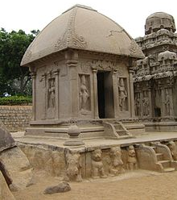
மாமல்ல புரம் கொற்றவை
திரௌபதைக்குக் கட்டப்பட்ட
ஆலயம்

Slide 11
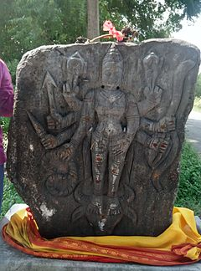

Slide 12
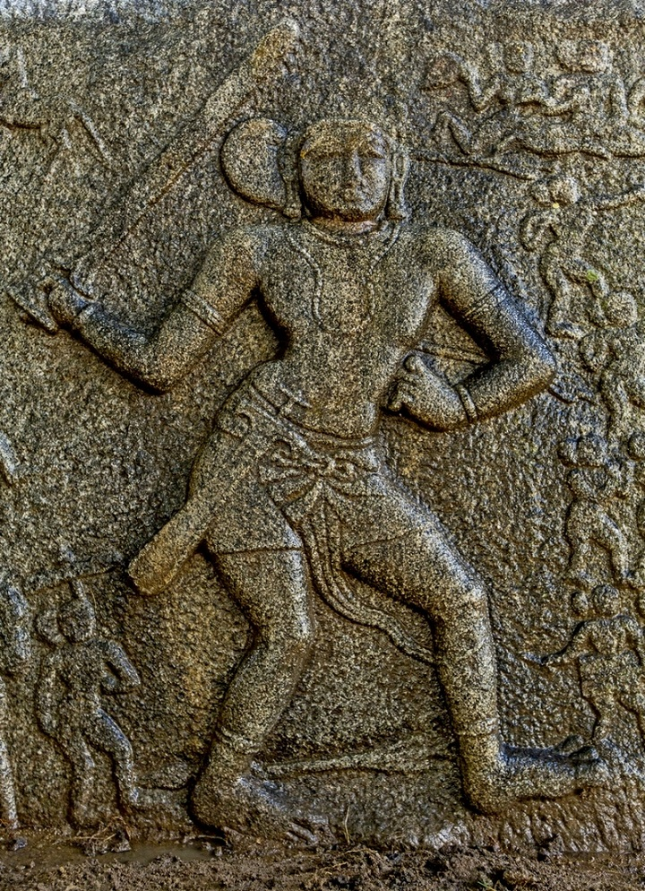

Slide 13
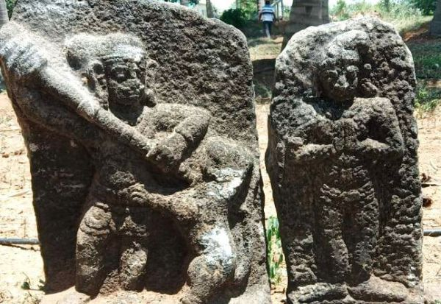
புலியைக் கொன்ற வீரனுக்கு நடுகல் வழிபாடு

Slide 14
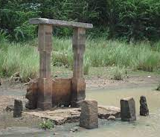
நடுகல் வழிபாடு

Slide 15
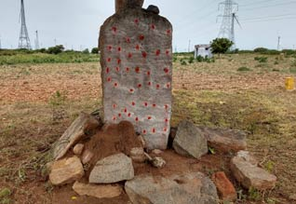

Slide 16
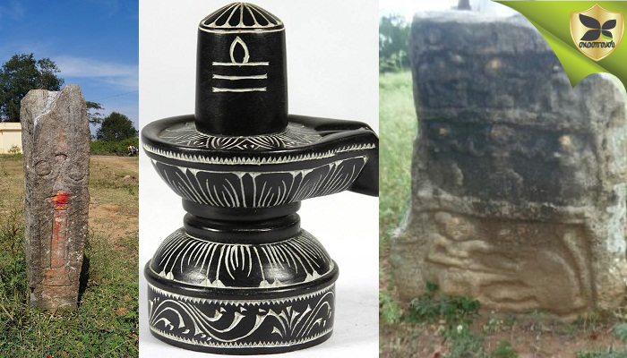

Slide 17
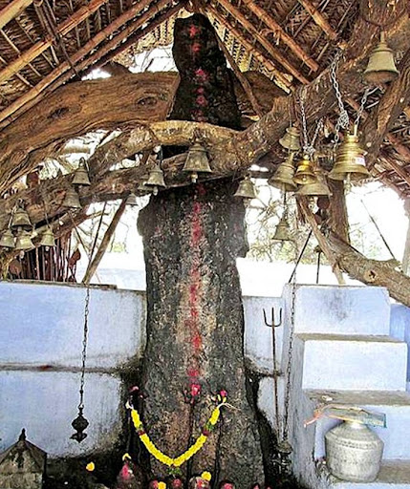
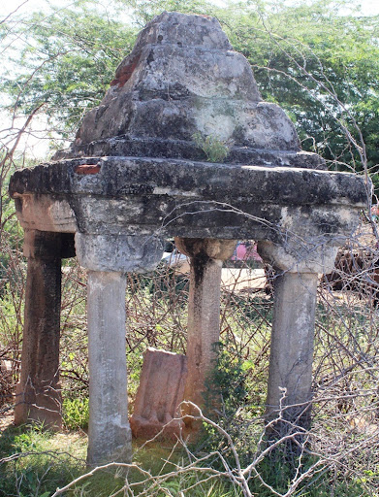
நடுகல் வழிபாடு

Slide 18
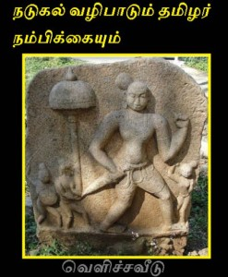

Slide 19
தைப்பொங்கல்
1.1. தைப்பொங்கல் வரலாறு
சங்ககாலத்தில் அறுவடை காலத்தில் நல்ல மழை பொழியவும், நாடு செழிக்கவும் பெண்கள் இந்நோன்பைக் கடைப்பிடித்தார்கள். தை முதல் நாளில் இந்த நோன்பை முடிப்பார்கள். நல்ல விளைச்சல் கொடுத்தமைக்காக பூமி, பகலவன், உதவிய கால்நடை, போன்றவற்றிற்கு நன்றி தெரிவிக்கும் விதமாக சர்க்கரைப் பொங்கல் படைத்து வழிபட்டனர். இதுவே நாளடைவில் மூன்று தினங்கள் கொண்டாடும் பொங்கல் திருநாள் கொண்டாட்டமாக மாறியது.

Slide 20
சங்க இலக்கியங்களில் தைப்பொங்கல்
“தைஇத் திங்கள் தண்கயம் படியும்” - நற்றிணை
“தைஇத் திங்கள் தண்ணிய தரினும்” - குறுந்தொகை
“”தைஇத் திங்கள் தண்கயம் போல்” - புறநானூறு
“தைஇத் திங்கள் தண்கயம் போல” - ஐங்குறுநூறு
“தையில் நீராடி தவம் தலைப்படுவாயோ” - கலித்தொகை

Slide 21
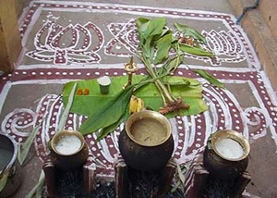
வீட்டு முன்றில் கோவலம்
போட்டுத்
தோரணங் கட்டிப்
பொங்கல்
படைத்தனர் தமிழர்

Slide 22
தைநீராட்டு
தைத் திங்களில் மகளிர் ஆறு, குளங்களில் நீராடுவது சில செய்யுட்களில் குறிப்பு காணப்படுகின்றது. பின்னால் இதனையே மார்கழி நீராட்டு என்றனர்.
‘‘தையில் நீராடிய தவந்தலைப் படுவளோ’’ (கலித்தொகை, பா.எ., 13)
மகளிர் கூட்டமாக நீராடுவர் என்பதனை,
‘‘நறுவீ ஐம்பால் மகளிர்; ஆடும்
தைஇத் தண்கயம் போலப்
பலர்படிந் துண்ணும் நின்பரத்தை மார்பே’’ (ஐங்குறுநூறு, பா.எ., 84.)
‘‘தைஇத்திங்கள் தண்கயம் படியும்
பெருந்தோட் குறுமகள்’’ (நற்றிணை, பா.எ., 80)

Slide 23
சங்க இலக்கியத்தில் நீராட்டு
நீங்கின் தெறூஉம் குறுகுங்கால் தண் என்னும்
தீ யாண்டு பெற்றாள் இவள். (திருக்குறள் 1104)
↑ பாரி பறம்பில் பனிச் சுனைத் தெண்ணீர்
தைஇத் திங்கள் தண்ணிய தரினும்,
வெய்ய உவர்க்கும் என்றனிர் (குறந்தொகை 196)
↑ இழை அணி ஆயமொடு தகு நாண் தடைஇ,
தைஇத் திங்கள் தண் கயம் படியும்
பெருந் தோட் குறுமகள் (நற்றிணை 80)
↑ நறு வீ ஐம்பால் மகளிர் ஆடும்
தைஇத் தண் கயம் போல, (ஐங்குறுநூறு 84
5. வை எயிற்றவர் நாப்பண், வகை அணிப் பொலிந்து, நீ தையில் நீர் ஆடிய தவம் தலைப்படுவாயோ? (கலித்தொகை 59)
6.பொய்தல மகளையாய், பிறர் மனைப் பாடி, நீ
எய்திய பலர்க்கு ஈத்த பயம் பயக்கிற்பதோ? (கலித்தொகை 59)
7.சிறு முத்தனைப் பேணி, சிறு சோறு மடுத்து, நீ நறு நுதலவரொடு நக்கது நன்கு இயைவதோ? (கலித்தொகை 59)
8. வங்க வரிப்பாறை சிறுபாடு முனையின் (நற்றிணை 341)

Slide 24
புனலாட்டு விழா
மழை பொழிந்து ஆற்றில் நீரோட்டம் ஏற்பட, நீராடி வழிபடுவதே புனலாட்டு விழா எனப்படுகிறது. தங்கள் வாழ்க்கைக்கு அடிப்படையாக உள்ள நீரை வாழ்த்தி, வழிபடுவது வளமை வேண்டிச் செய்யப்பட்ட செயலாகக் கருதலாம்.
ஆற்றில் புனலாடியதைப் பரிபாடலும் (பரி., 10-வது பாடல், 27-வது வரி)
கடலில் புனலாடியதைப் பட்டினப்பாலையும் (பட்டினப்பாலை, 99-வது வரி)
பறையறிவித்துப் புனலாடியதனைப் பரிபாடல் கூறுகிறது (பரி., 20-வது பாடல், 14-வது வரி.)
பெண்கள் பொன்னாலான சங்கு, நண்டு, வாளை முதலியவற்றைப் புதுப்புனலில் இட்டு வேண்டியதையும் பரிபாடல் உணர்த்துகிறது (பரி., 10-வது பாடல், 85-வது வரி).
ஆட்டனத்தி காவிரி வெள்ளத்தில் நீராடும் போது அடித்துச் செல்லப்பட்டதை அகநானூறு உணர்த்துகிறது (அகம்., பா.எ., 45)

Slide 25
இளவேனில் விழா
இளவேனில் காலம் காமவேளுக்குரியதாகக் கொள்ளப்படும். வில்லவன் விழாவென்பது காமனை வேண்டிச் செய்யும் விழாவாகும். தலைவி ஊரில் காமவேள் விழா நடப்பதைக் கண்டால் கலங்குவாள் எனக் கருதித் தலைவன் திண்டேரேறி (வலிமைபொருந்திய தேர்) வந்தாகத் தோழி குறிப்பிடுகின்றாள். இதனை,
‘‘காமவேள் விழாவயின் கலங்குவள் பெரிதென ஏமுறு கடுந்திண்டேர்
கடவி நாம் அமர் காதலர் துணைதந்தார் விரைந்தே’’ (கலித்தொகை, -27)
காமவேள் விழாவின்போது காதலர்கள் களித்து விளையாடுவர்.
‘‘மல்கிய குருத்தியுள் மகிழ்துணைப் புணர்ந்தவர்;
வில்லவன் விழவினுள் விளையாடும் பொழுதன்றோ’’ (கலித்தொகை, பா.எ., 35)
காமவேள் விழாவின்போது கணவனைப் பிரிந்த மகளிர் வருந்துவர். சில ஆடவர்கள் பரத்தையருடன் கூடியாடுவர்.
‘‘உறலியாம் ஒளிவாட உயர்ந்தவன் விழவினுள்
விறலிழை யாவரோடு விளையாடுவான் மன்றே’’ (கலித்தொகை, பா.எ., 30)

Slide 26
பூந்தொடை விழா
இது வீரர்களின் கலைப்பயிற்சித் தொடக்க விழாவாகும். மாலைகளால் இடத்தை அழகுறுத்துவர். வீரனையும், அழகுறுத்துவர். வில்லில் நாணேற்றி அமைப்பினைக் குறிபார்த்து எய்யும் விழா இதுவெனக் கருதலாம். இதனை,
‘‘தெம்முனை சிதைத்த கடும்பரிப்புரவி
வார்கழல் பொலிந்த வன்கண்மழவர்
பூந்தொடை விழவின் தலைநாள் அன்ன
தருமணல் ஞெமிரிய திருநகர் முற்றம்’’ (அகம்., பா.எ., 187)
என்று அகநானூறு குறிப்பிடுகிறது.

Slide 27
உள்ளி விழா
கொங்கர்கள் உள்ளிவிழா கொண்டாடினர். இடுப்பைச் சுற்றிலும் மணியைக் கட்டிக் கொண்டு தெருவில் ஆடுவர். இதனை,
அம்பனை விளைந்த தேக்கட் டேறல்
வண்டுபடு கண்ணியர் மகிழும் சீறூர்
வெண்கால் வாழிதோழி கொங்கர்
மணியரை யாத்து மறுகின் ஆடும்
உள்ளி விழவின் அன்ன
அலராகின்றது பலர் வாய்ப்பட்டே’’ (அக நா., பா.எ., 368)
என்ற பாடல் வரிகள் தெளிவுறுத்துகின்றன.

Slide 28
சேரதேசம்(கொங்கதேசம்)-வஞ்சி(கருவூர்-கரூர்)-உள்ளி விழ்வு
சோழதேசம்-உறையூர்(திருச்சியில்)-பங்குனி உத்திரம்
பாண்டியதேசம்-மதுரை-ஆவணி அவிட்டம்
உள்ளுதல் எனில் சட்டென்று சத்தம் எழுப்புதல் என்று பொருள்படும். மேலும் இவ்விழாவில் மணிகளை கோர்த்து கட்டி ஆடினர் என அறியமுடிகின்றது.
https://youtu.be/hJ2kPag_MSI

Slide 29
தமிழ் காப்பியங்களில் இந்திரவிழா
சிலப்பதிகாரம், மணிமேகலை காலங்களில் இவ்விழா அரசாங்க விழாவாகவே கொண்டாடப்பட்டது. கற்பகக் கோட்டத்தில் வெள்ளானைக்கொடி ஏற்றப்பட்டது. பல தெய்வங்களுக்கும் பூசையிடப்பட்டு, இசையும் கூத்தும் கலந்து மக்கட்கு இன்பமூட்டின. அறிஞர்கள் குழுமியிருந்து பட்டி மண்டபத்தில் வாதிட்டனர்.

Slide 30
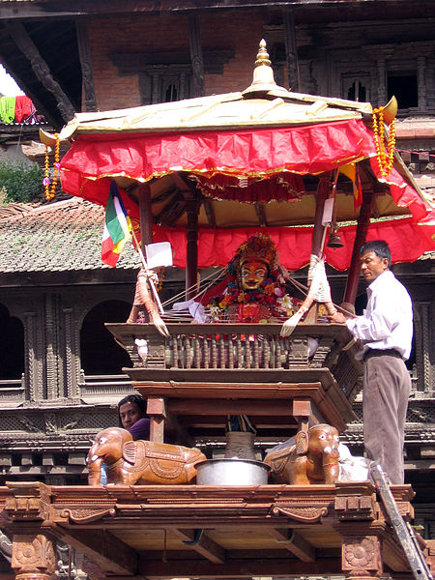

Slide 31
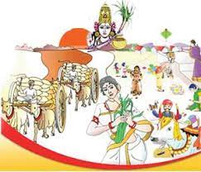
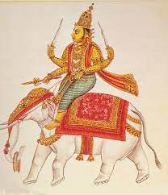

Slide 32
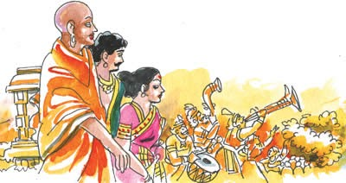
இந்திர விழா

Slide 34
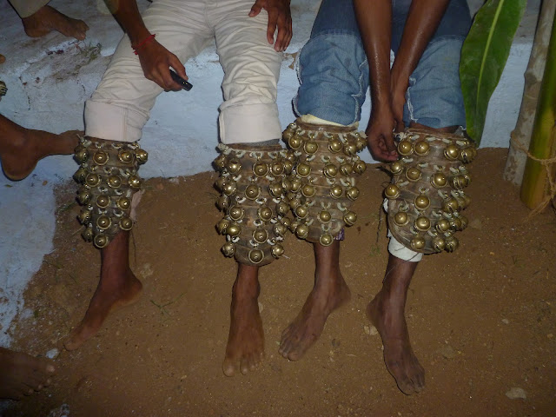

Slide 35
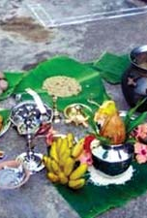
பொங்கல் வந்ததெப்படி?
பொங்கல், உழைக்கும் மக்கள் இயற்கைக்கும், மற்ற உயிர்களுக்கும் சொல்லும் ஒரு நசங்ககாலத்தில் அறுவடை காலத்தில் நல்ல மழை பொழியவும், நாடு செழிக்கவும் பெண்கள் இந்நோன்பைக் கடைப்பிடித்தார்கள். தை முதல் நாளில் இந்த நோன்பை முடிப்பார்கள். நல்ல விளைச்சல் கொடுத்தமைக்காக பூமி,பகலவன், உதவிய கால்நடை, போன்றவற்றிற்கு நன்றி தெரிவிக்கும் விதமாக சர்க்கரைப் பொங்கல் படைத்து வழிபட்டனர்.ன்றியறிதலாக கொண்டாடப்படுகிறது.

Slide 37
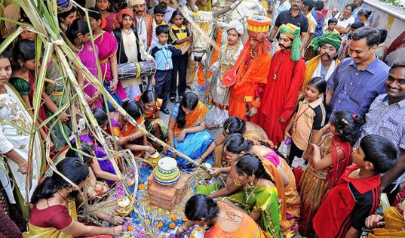
தைப்பொங்கல்

Slide 38
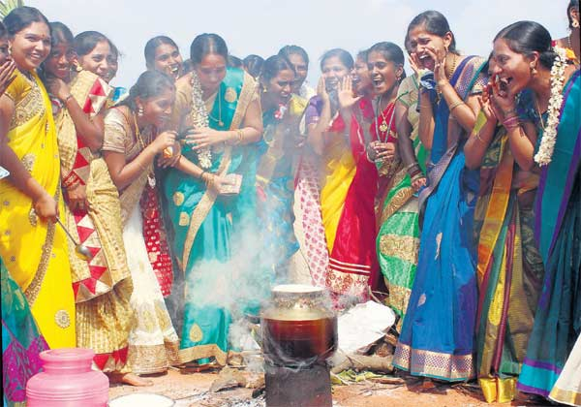
தைப்பொங்கல் விழா

Slide 39
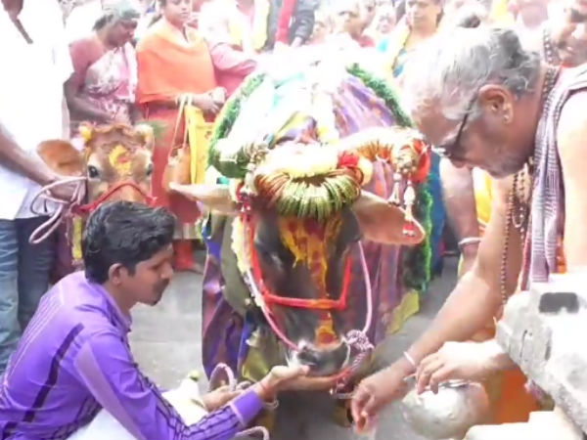
மாட்டுப் பொங்கல்/ பட்டிப் பொங்கல்

Slide 40
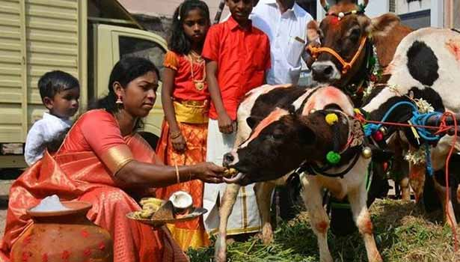
மாட்டுப்பொங்கல்

Slide 41
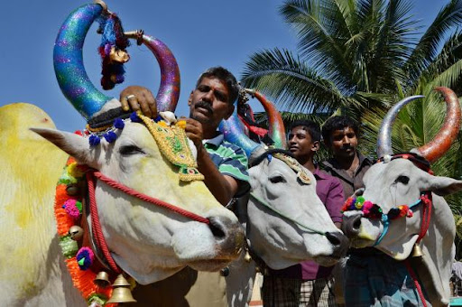

Slide 42
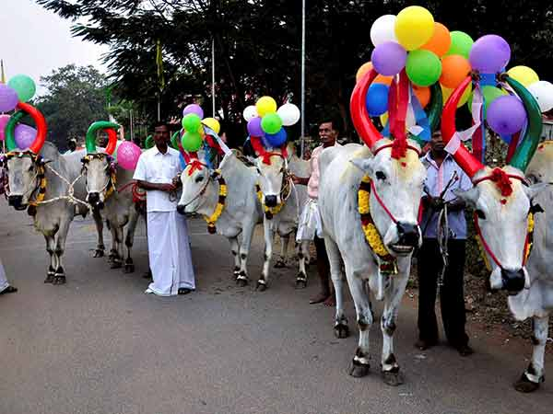

Slide 43
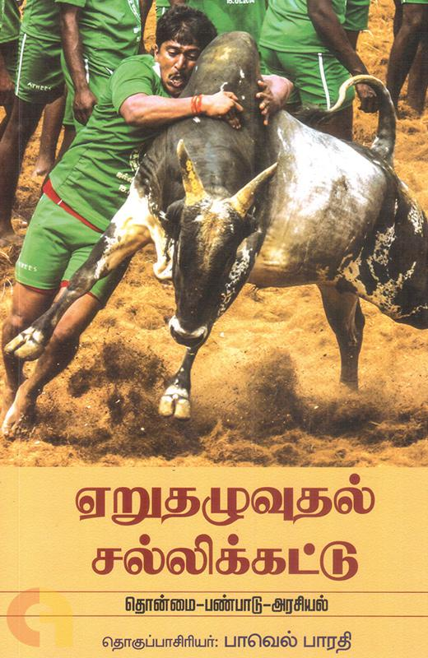
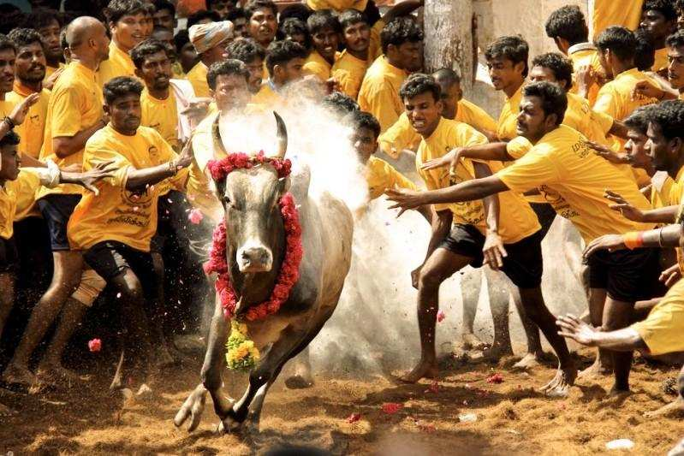

Slide 44
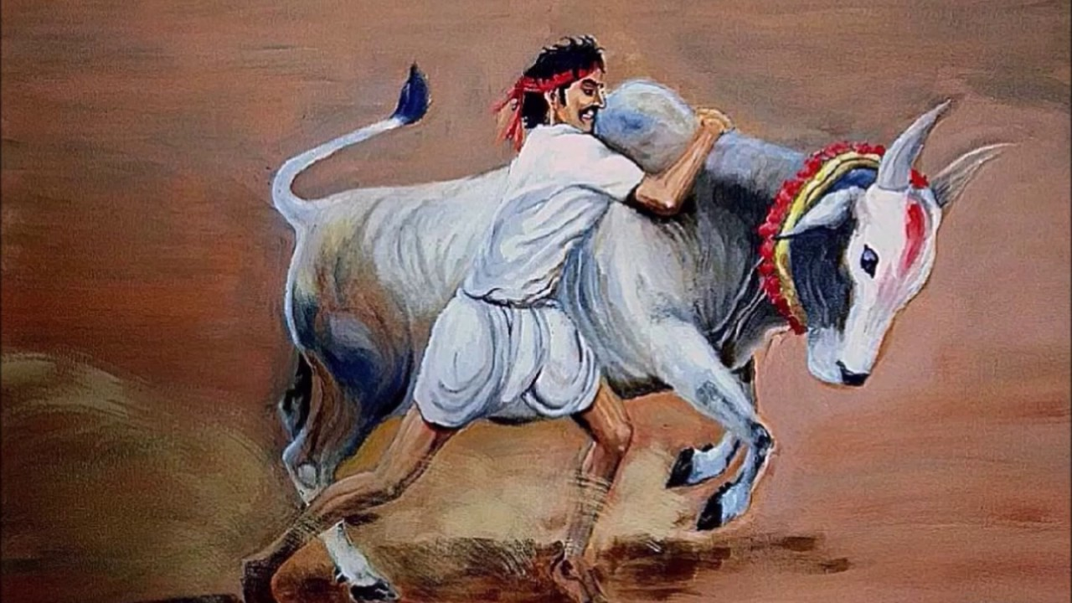

Slide 45
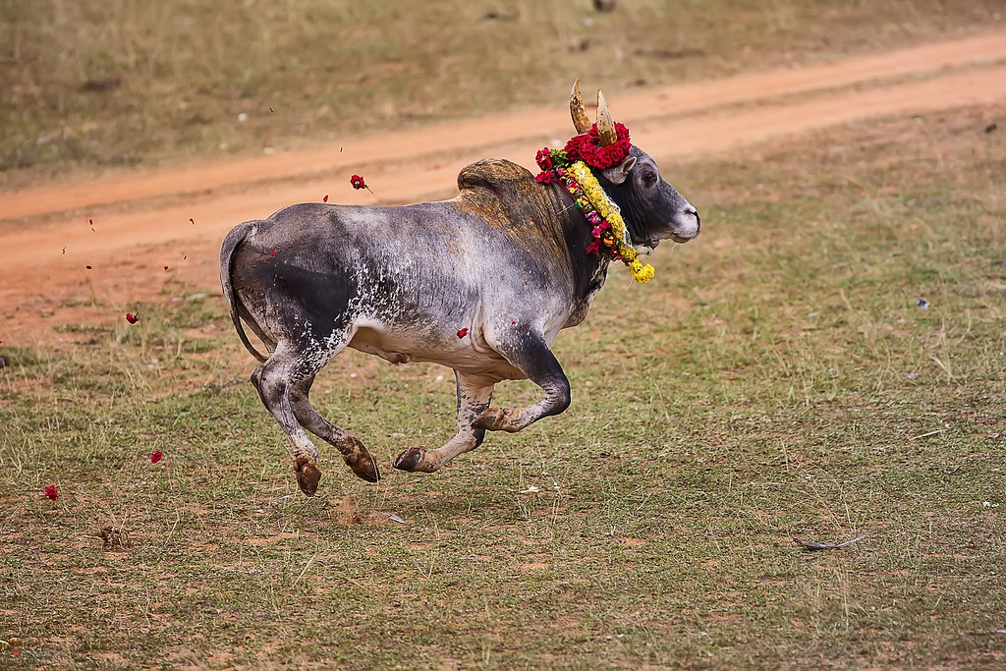

Slide 46
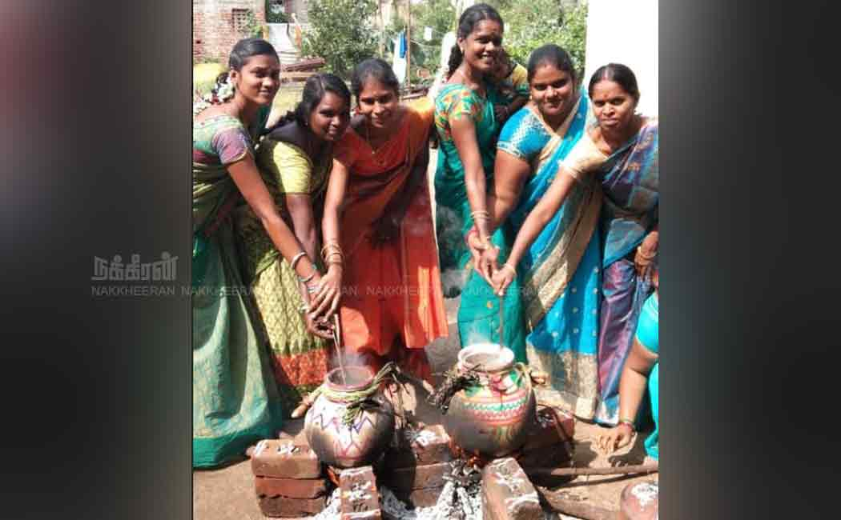
https://youtu.be/RSbP2Znglj4
யாழ்ப்பாணத்தில் மாட்டுச்சவாரி
https://fb.watch/9-zv-wAWBR/
https://youtu.be/-PF4KSBWvRI

Slide 47
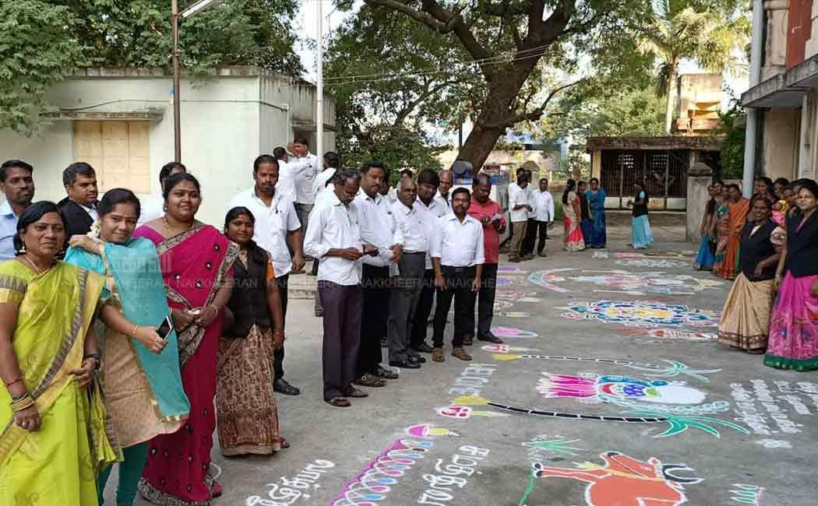

Slide 48
வனிதையர் விழா
தைப்பொங்கல்

Slide 49
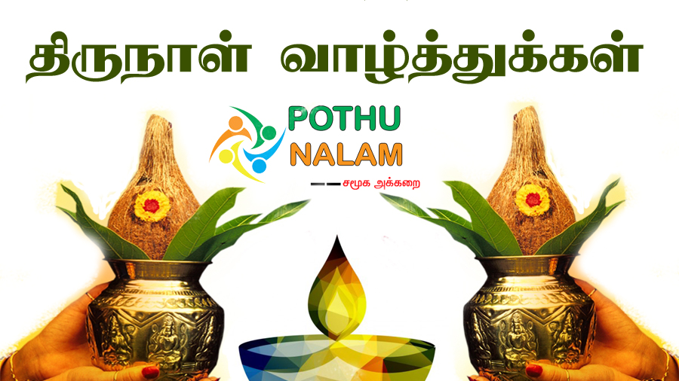

Slide 50
பங்குனி விழா
உறையூரில் பங்குனி விழா நடந்தது. இதனை,
வென்றெறி முரசின் விறற்போர்ச் சோழர்
இன்கடும் கள்ளின் உறையூ ராங்கண்
வருபுனல் நெரிதரும் இடுகரைப் பேரியாற்று
உருவ வெண்மணல் முருகுநாறு தன்பொழில்
பங்குனி முயக்கம் கழிந்த வழிநாள்’’ (அகம்., பா.எ., 137)
என்று அகநானூறு குறிப்பிடுகிறது.

Slide 51
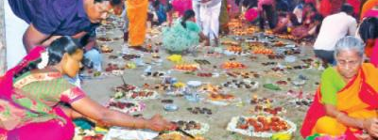

Slide 52
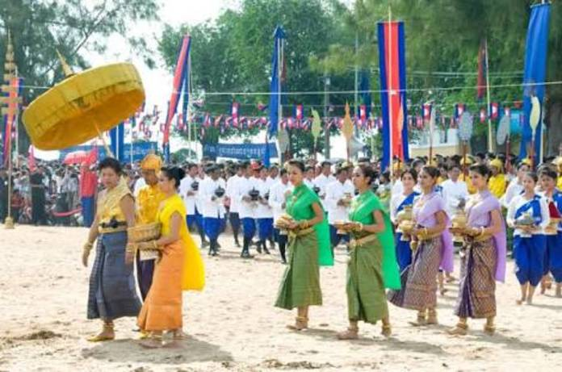

Slide 53
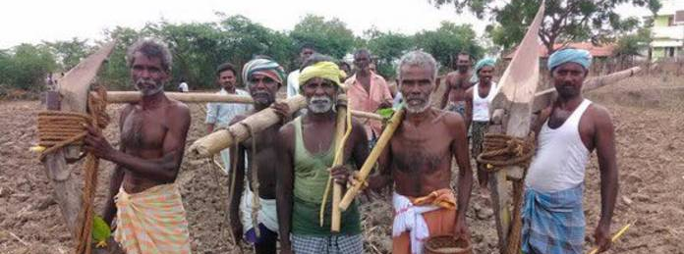
நாளேர் உழவு கொண்டாட்டம்.

Slide 54
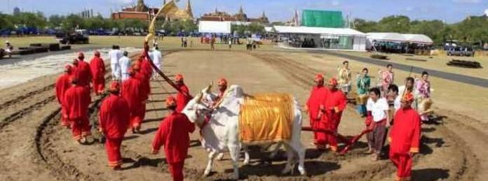

Slide 55
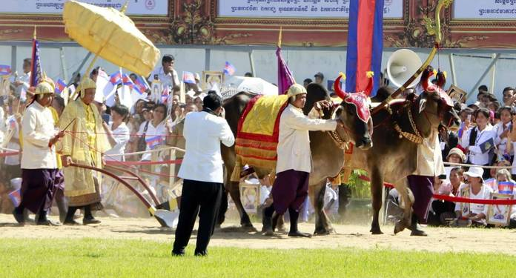

Slide 56
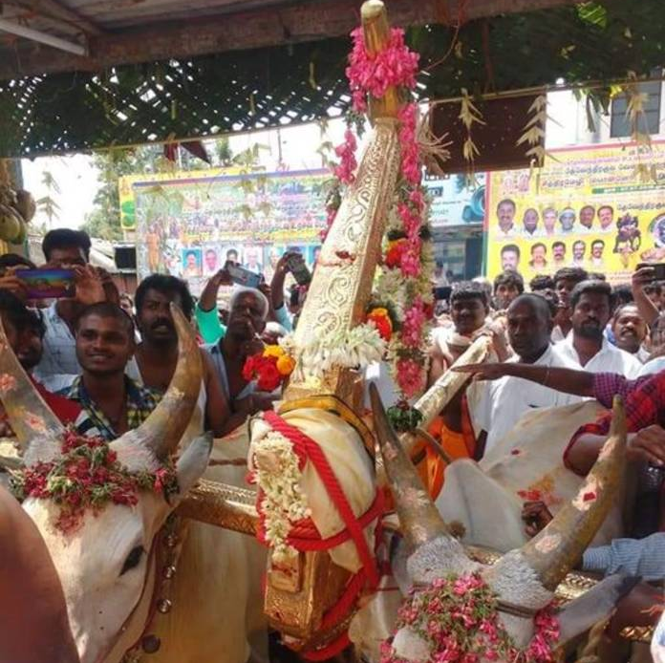

Slide 57
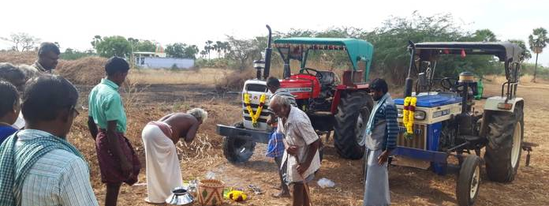

Slide 58
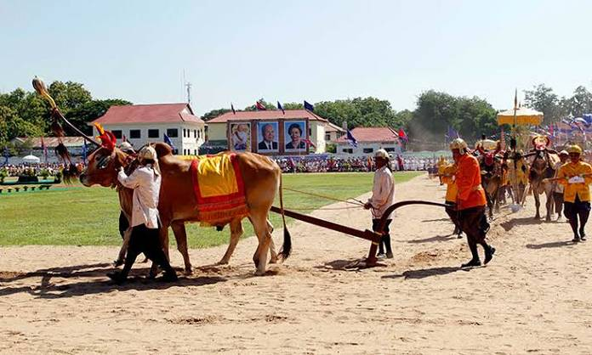
தஞ்சை-பேரூர் பகுதியில் நான்கு இனத்தினர் பட்டக்காரகள் ஏர்நாள் விழாக் கொண்டாடுகின்றனர்

Slide 59
வெறியாட்டு விழா
பண்டைய நாளில் பெருவழக்காக இருந்தது வெறியாட்டு விழாவாகும். முருகனுக்காக எடுக்கப்பட்ட இவ்விழாவில் வேலன் கையில் வேலேந்தி ஆடுவான். இன்னிசைக் கருவிகள் முழக்கப்படும்; தினையரிசியையும் மலர்களையும் தூவுவர். ஆட்டுக்கிடாயை அறுத்துக் குருதியைச் சிந்துவர். இவ்விழாவைப் பற்றிய முழுவிவரம் திருமுருகாற்றுப்படையில் இடம் பெறுகிறது. ஊர்தோறும் இவ்விழாவினைக் கொண்டாடினர்; என்பதனை,
‘‘சிறுதினை மலரொடு சிரைஇ மறியறுத்து
வாரணக் கொடியோடு வயிற்பட நிறீஇ
ஊருர்; கொண்ட சீர்;கெழு விழவினும்’’ (திருமுருகாற்றுப்படை 218-220-வது வரிகள்)
என்னும் திருமுருகாற்றுப்படைப் பகுதியால் அறியலாம்.

Slide 60
காஞ்சிபுரம் சமய விழாக்கள் பெருகிய நகரமாக விளங்கிற்று. சமயப்பிரிவினர் பலரும் தத்தம் சமயக் கடவுளரை வணங்க விழாவெடுத்தனர் என்பதனை,
‘‘பலர் தொழ விழவுமேம்பட்ட பழவிரல் மூதூர்’’
என்னும் பெரும்பாணாற்றுப்படை பகுதியால் அறியலாம். விழா நடத்தும்பொழுது அதற்கெனக் கொடிகள் பல ஏற்றப்பட்டதுண்டு.
‘‘சாறு அயர்ந்தெடுத்த உருவப் பல்கொடி’’ (மதுரைக்காஞ்சி 366-வது வரி)
வெறியாட்டின் போதும் பிற விழாக்களின் போதும் இன்னிசைக் கருவிகள் முழங்க ஆடலும் பாடலும் நிகழ்வது வழக்கமாக இருந்தது.
‘‘வெறியாடு மகளிரொடு செறியத் தாஅய்க்
குழலகவ யாழ்முரல
முழவதிர முரசியம்ப
விழவயரு வியலாவணத்து’’( பட்டினப்பாலை, 155-158 வது வரிகள்)
என்பது சான்றாக அமைகிறது.

Slide 62
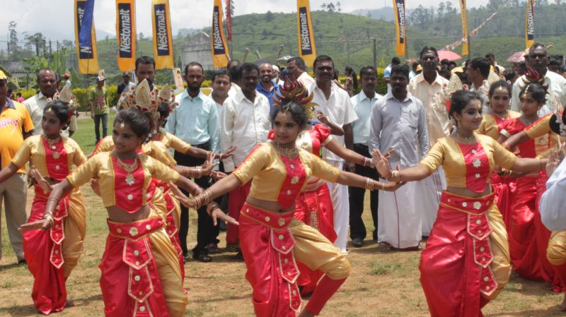

Slide 63
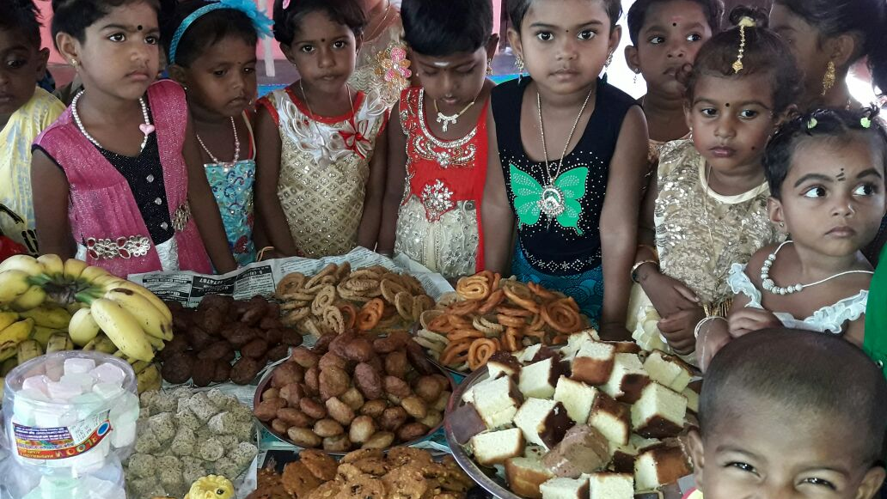
உணவு வகைகள் தயாரித்தல் சித்திரையில்

Slide 64
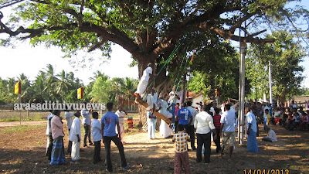

Slide 65
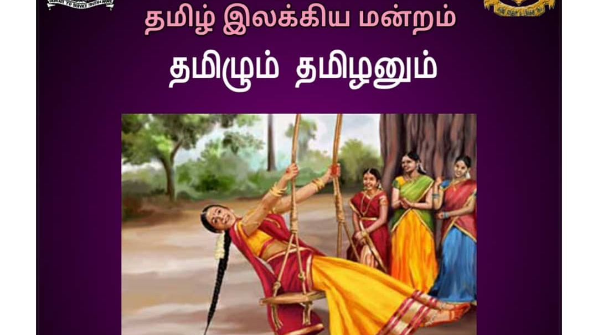

Slide 66
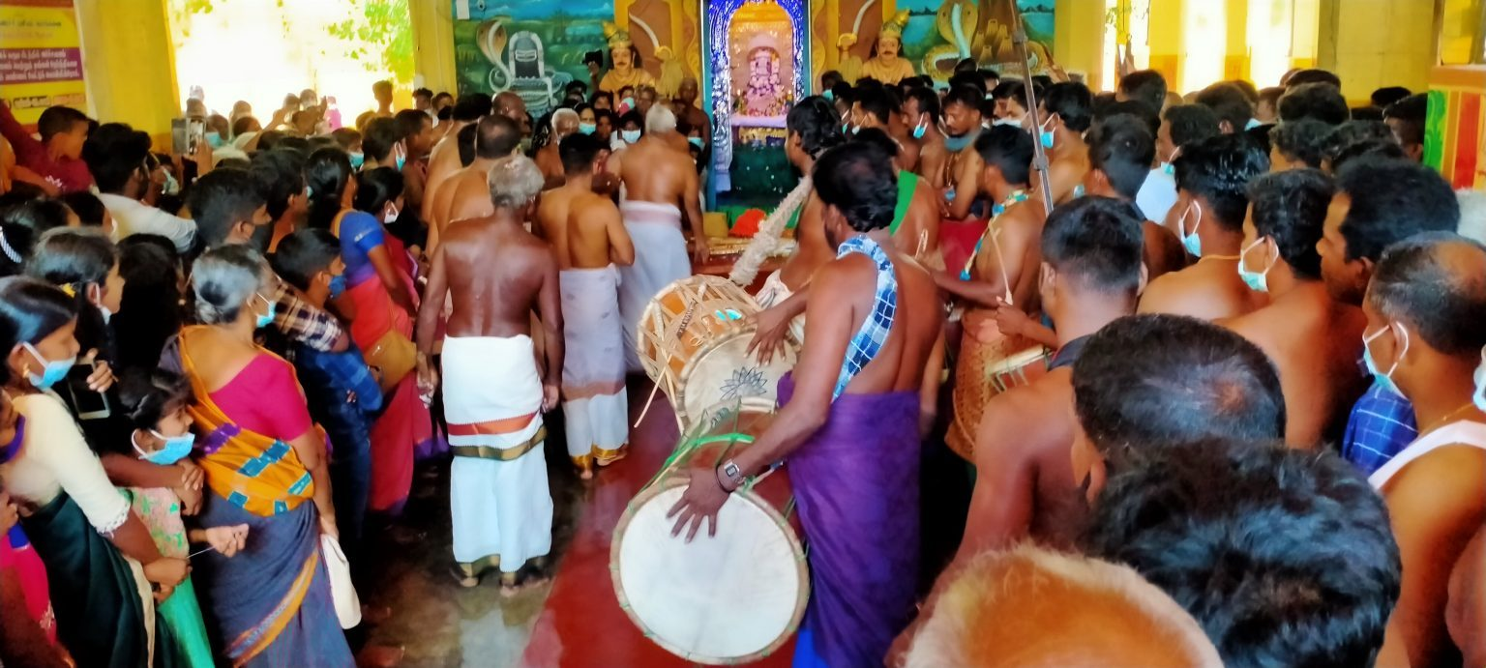
ஆலய விழாக்கள்

Slide 67
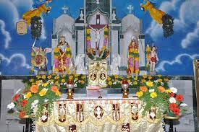
தமிழக-கண்ணணனூர் ஆயல விழா
https://youtu.be/aYk411rdxM4

Slide 68
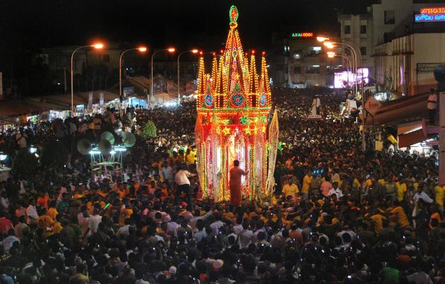
திருவிழா
தேர்ப் பவனி
நாகை மாவட்டம் வேளாங்கன்னி ஆலயம்

Slide 69
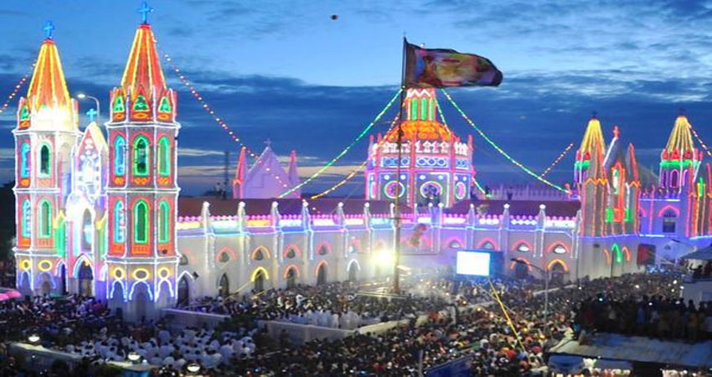

Slide 70

நாகூர் தர்க்கா பாய்மரக் கொடியேற்றம்

Slide 71

ஆத்தங்கரை பள்ளிவாசல் கந்தூரி விழாக் கொடியேற்றம்

Slide 72

கதிர்காமம் பள்ளி வாசல்

Slide 73


Slide 74


Slide 75

நல்லூர் கந்தசுவாமி ஆலயம்

Slide 76


Slide 77


Slide 78


Slide 79

Kandy esala perahara

Slide 80

https://youtu.be/OxO-AAAZkjU

Slide 81


Slide 82


Slide 83


Slide 84


Slide 85


Slide 86


Slide 87


Slide 88


Slide 89


Slide 90


Slide 91


Slide 92

திரிசூர் பூரத் திருவிழா

Slide 93


Slide 94

Karnataka state of beleaves

Slide 95

Indan Dance

Slide 96


Slide 97

Indan dances bharatham kathak kathakali
Kuchipudi
Manipuri mohiniattan Odissi satthriya dance

Slide 98


Slide 99


Slide 100


Slide 101


Slide 102

Manipuri

Slide 103

சிதம்பரம் தேரோட்டம்

Slide 104


Slide 105


